Slide 1
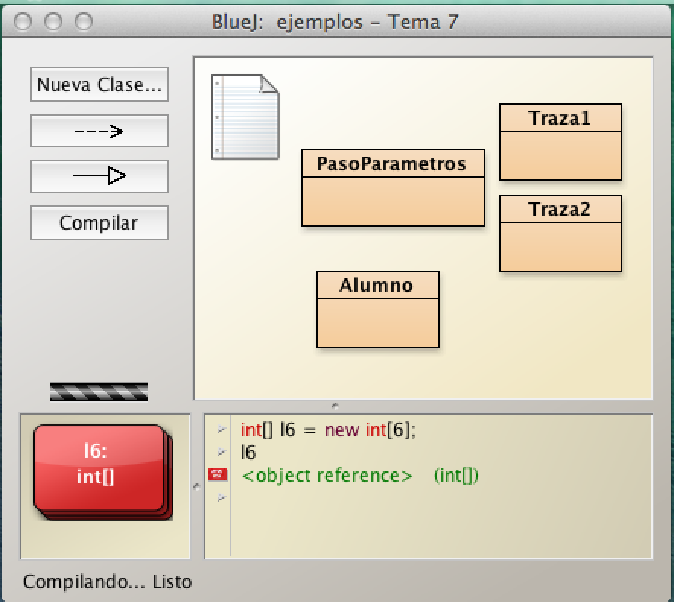

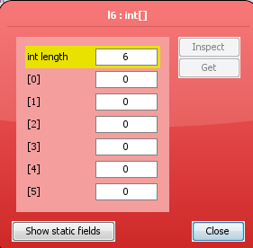
Introducción: declaración, creación e inicialización de arrays
Ejemplos con arrays de tipo base PRIMITIVO (II)
La variable l6 referencia al objeto... PERO NO ES el objeto
SINO una variable Referencia
El objeto array al que referencia l6 REPRESENTA en memoria un agregado (o grupo, o conjunto, o lista o secuencia) de 6 elementos de tipo int ...
    En posiciones contiguas de memoria (+1 posición a partir de la primera)
    Con acceso directo a cada elemento, que puede ser tratado a todos los efectos como cualquier otra variable de tipo int

